Slide 1



백준 문제 리뷰 & 언어별 구현 비교
에꼴캡스톤디자인
컴퓨터공학과 김민성
2019748004

Slide 2
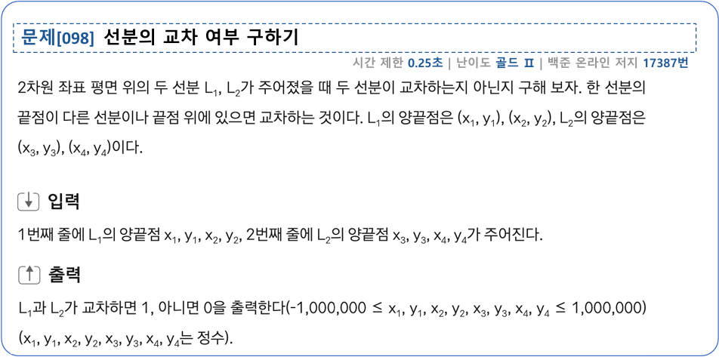
벡터 | ２차원의 두 선분의 교차 확인하기

Slide 3
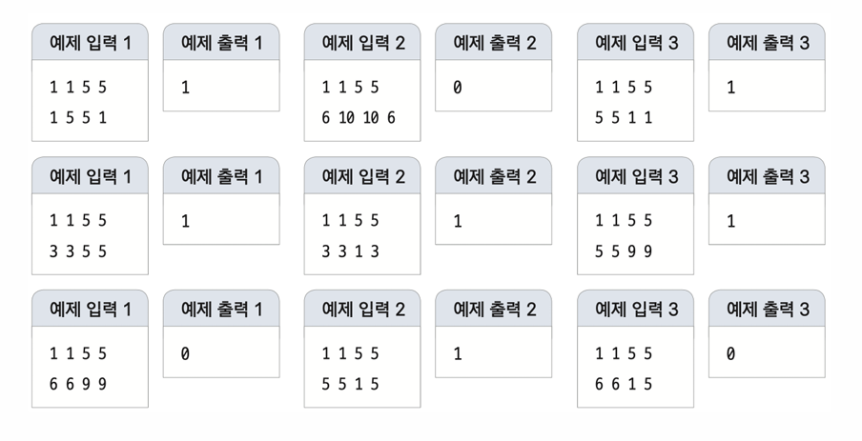

Slide 4
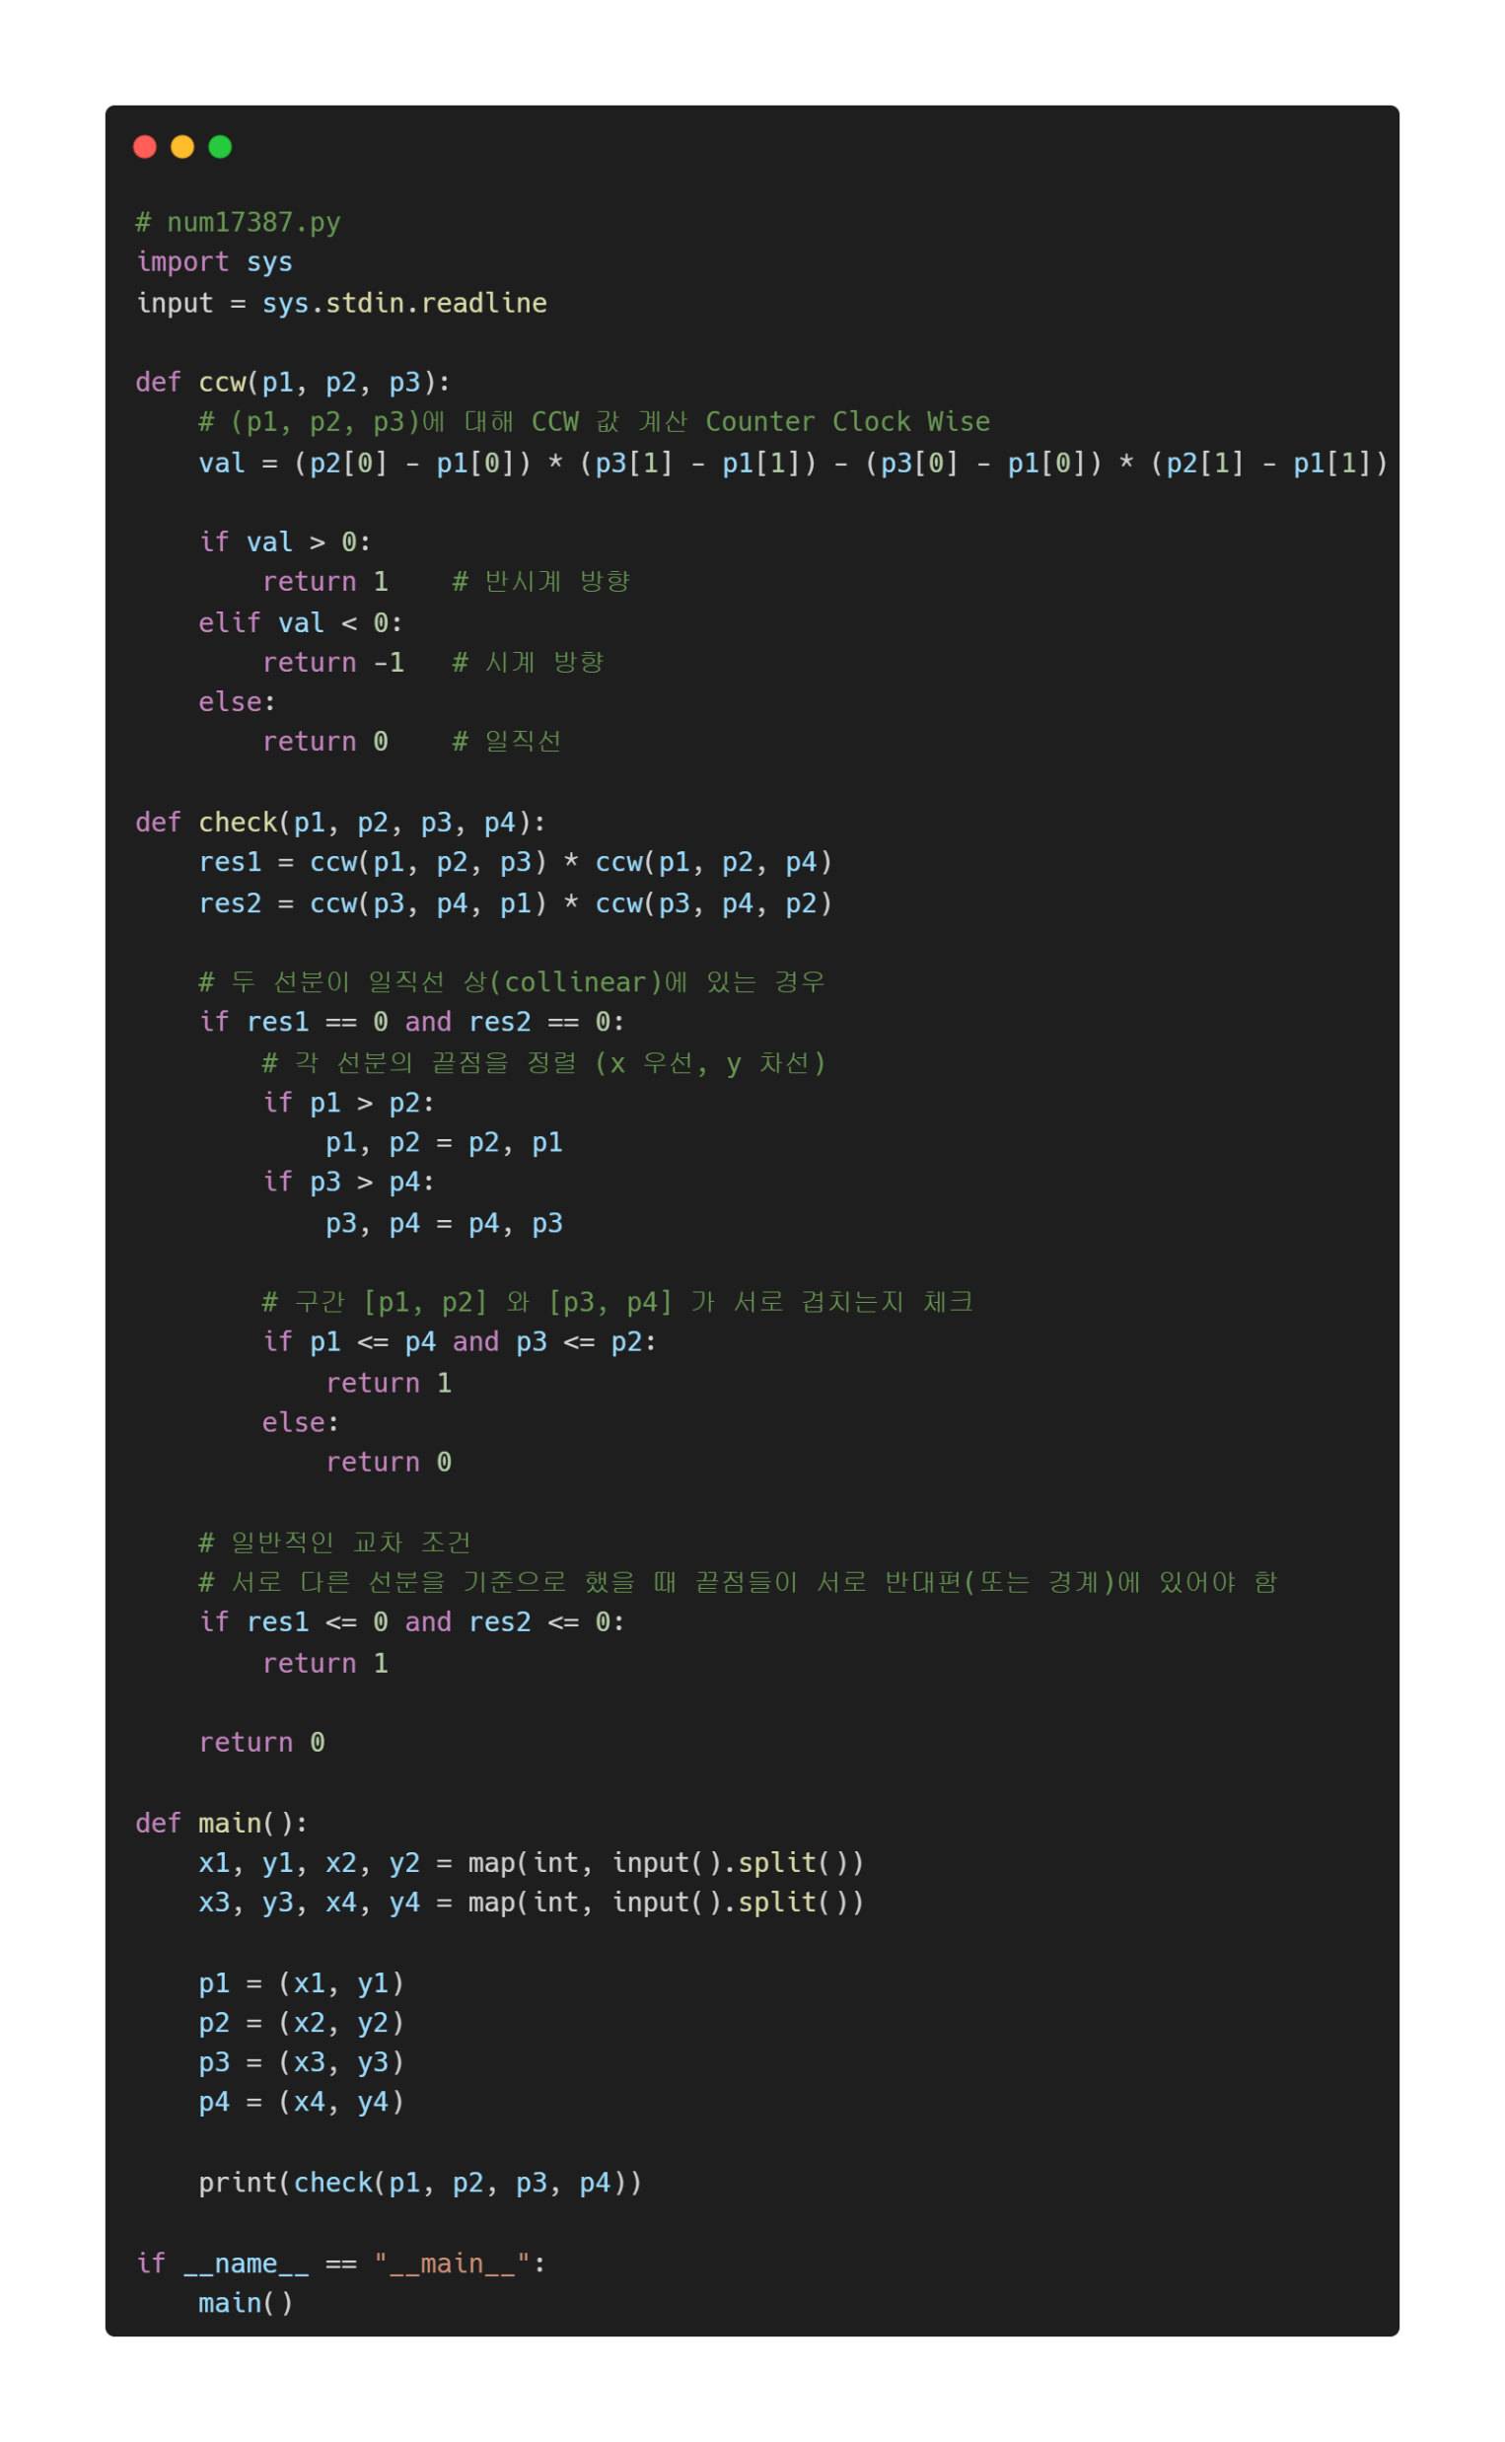

Slide 5
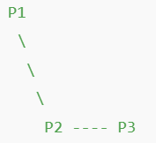
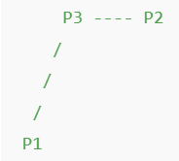

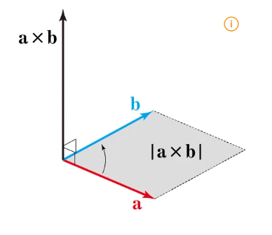
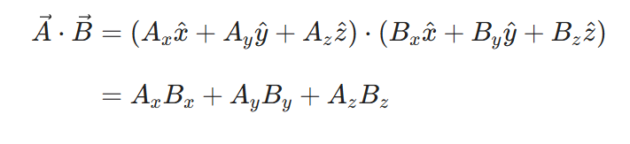
Val >0
Val <0
Val = 0

Slide 6
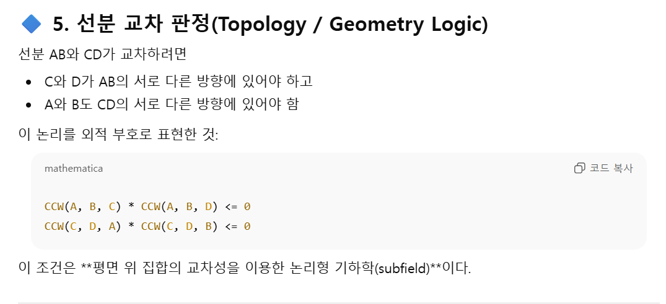

Slide 7
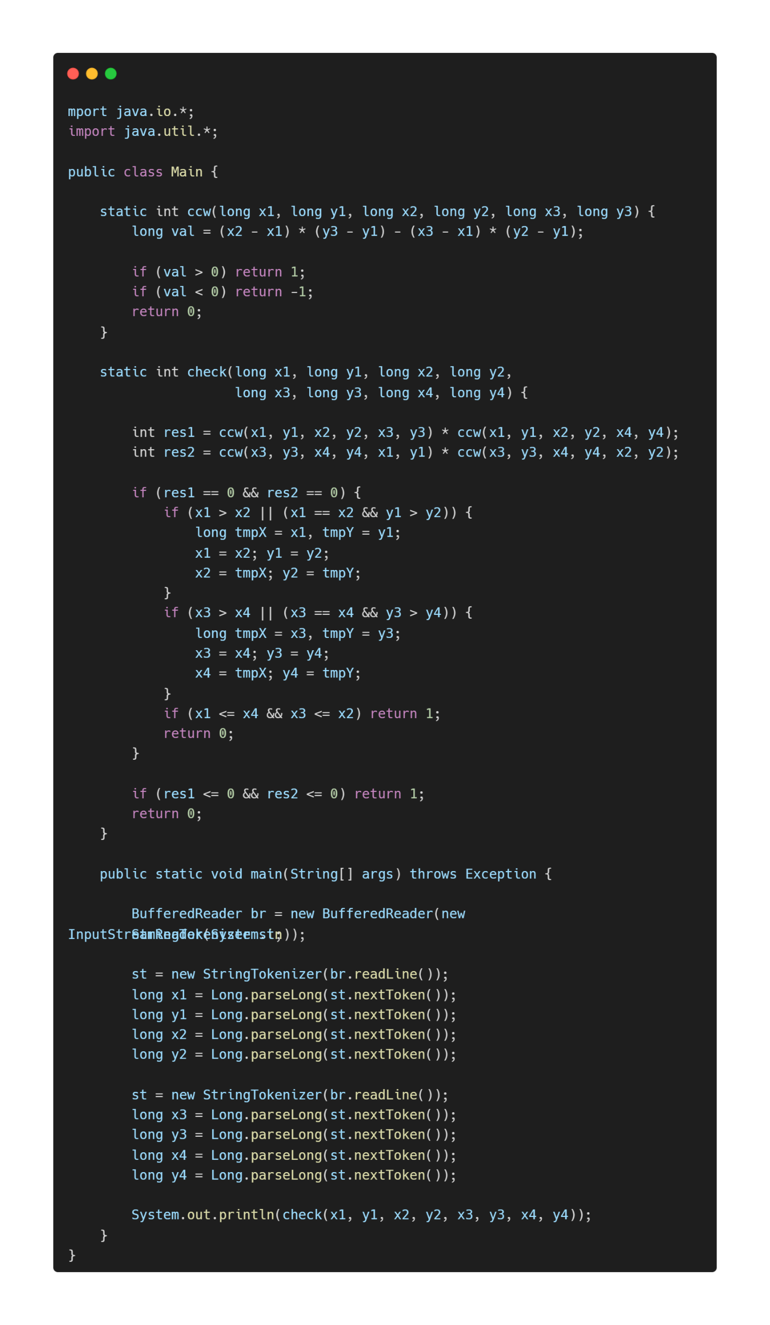

Slide 8
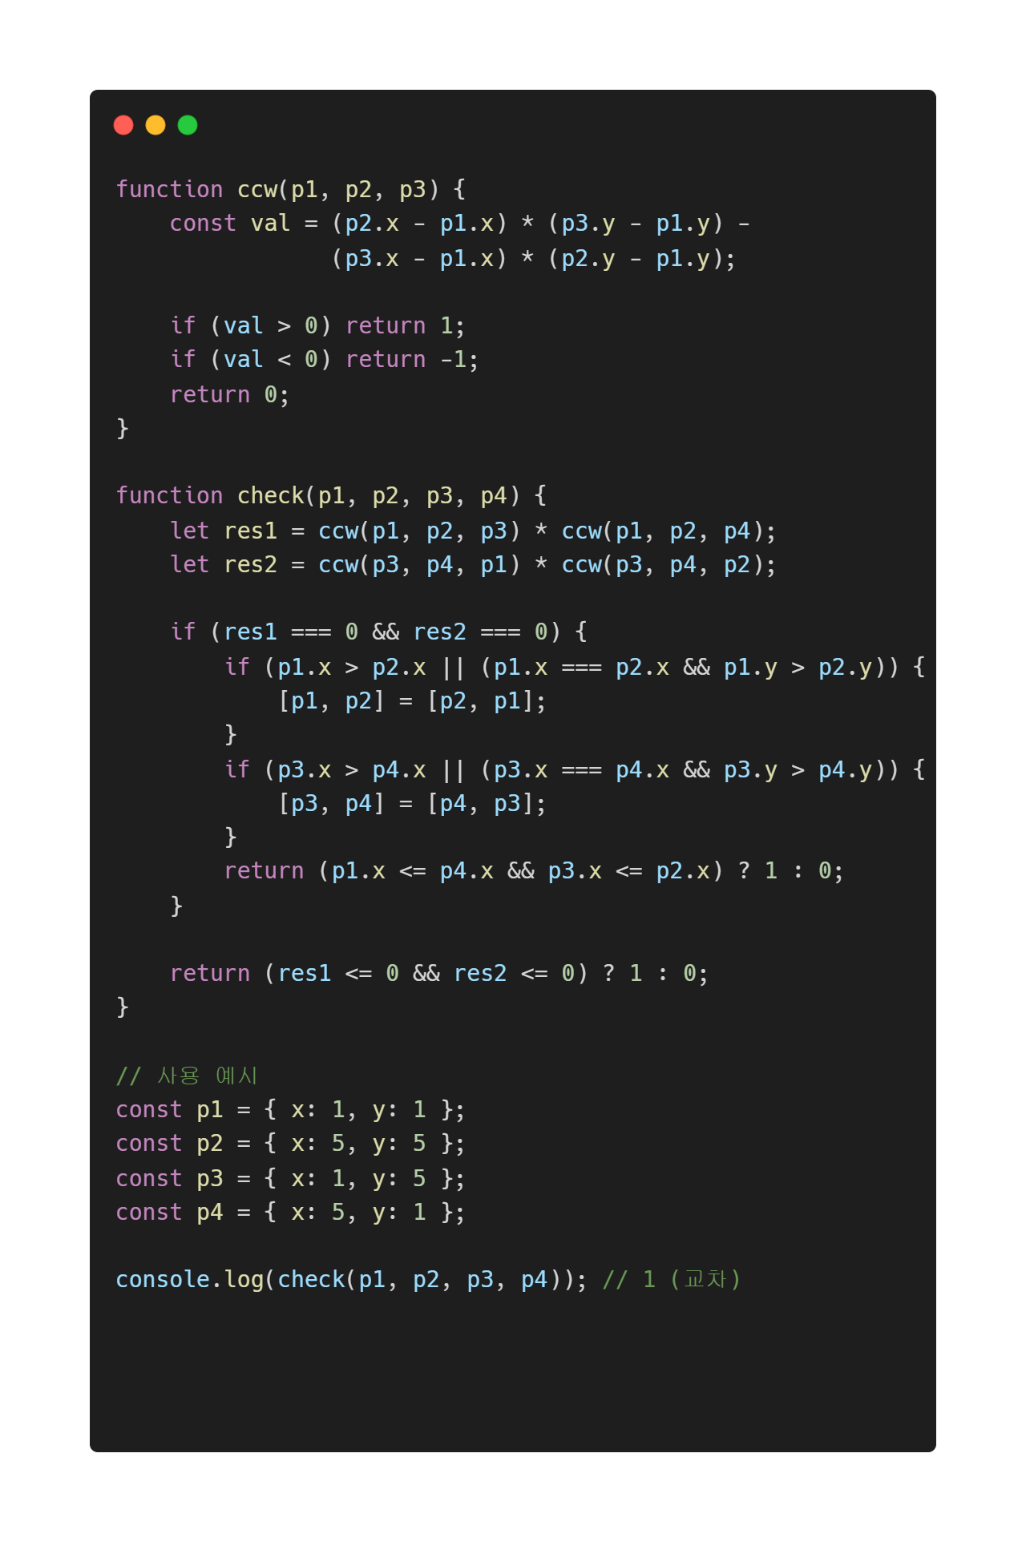

Slide 9
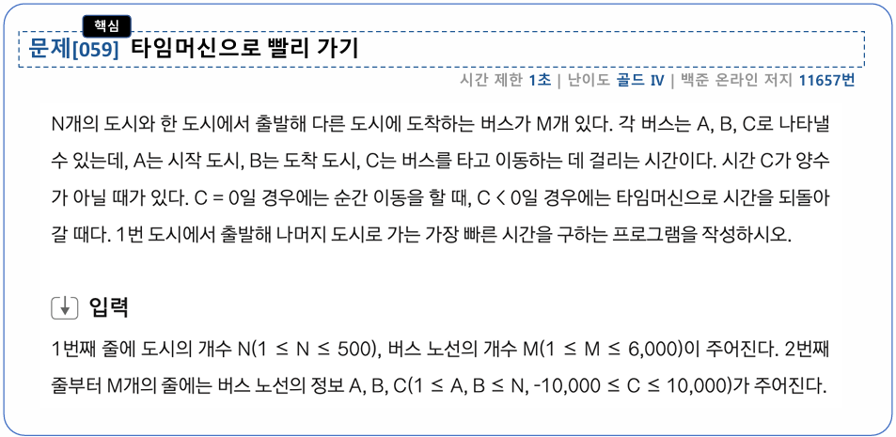
그래프의 표현 | 타임머신으로 빨리 가기

Slide 10
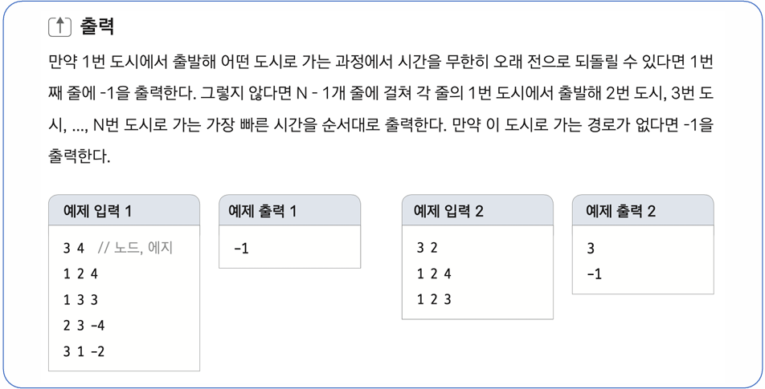
그래프의 표현 | 타임머신으로 빨리 가기

Slide 11
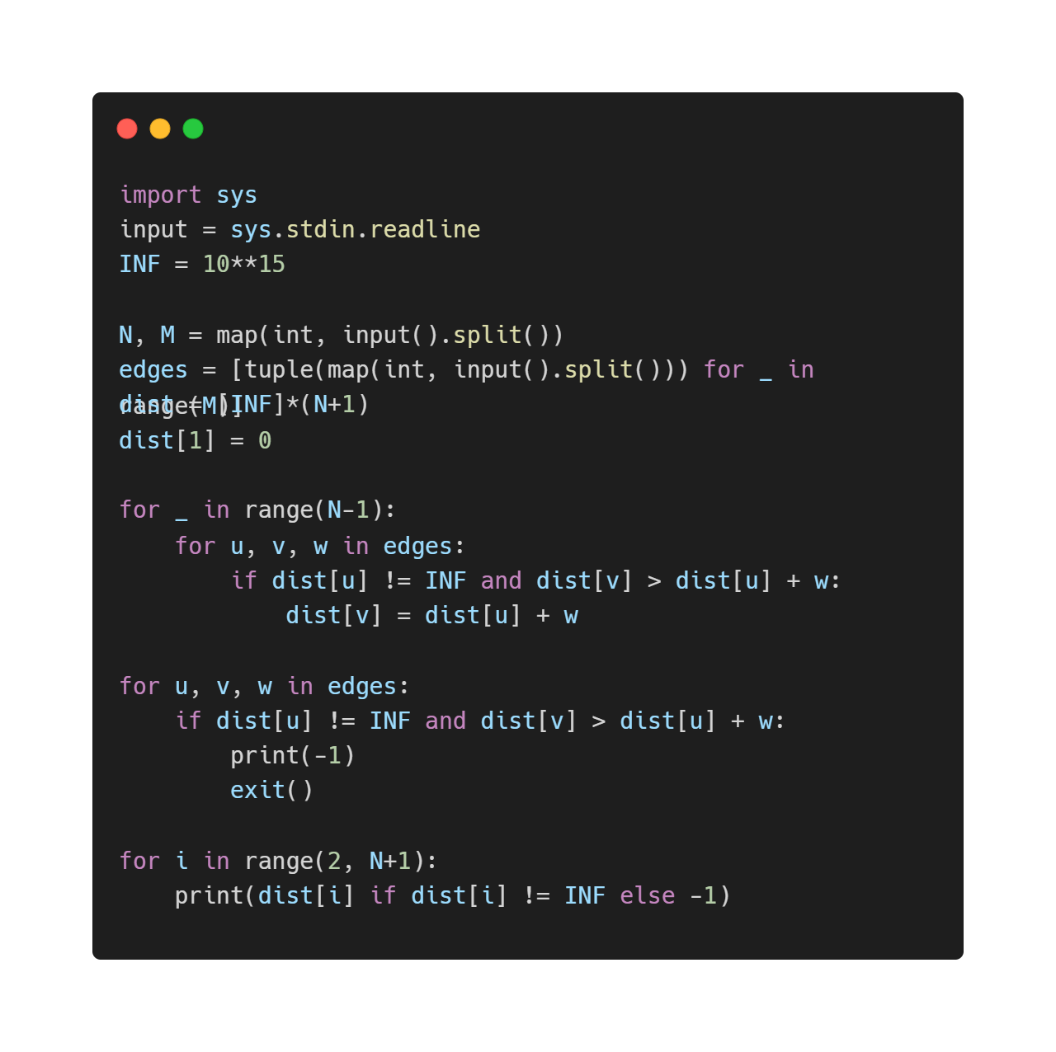

Slide 12
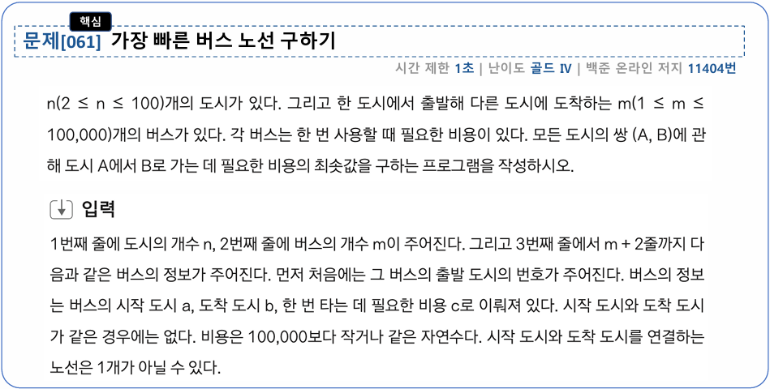
그래프의 표현 | 가장 빠른 버스 노선 구하기

Slide 13
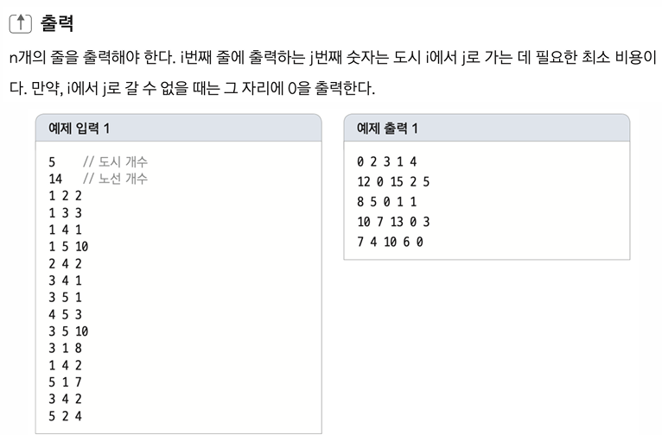
그래프의 표현 | 가장 빠른 버스 노선 구하기

Slide 14
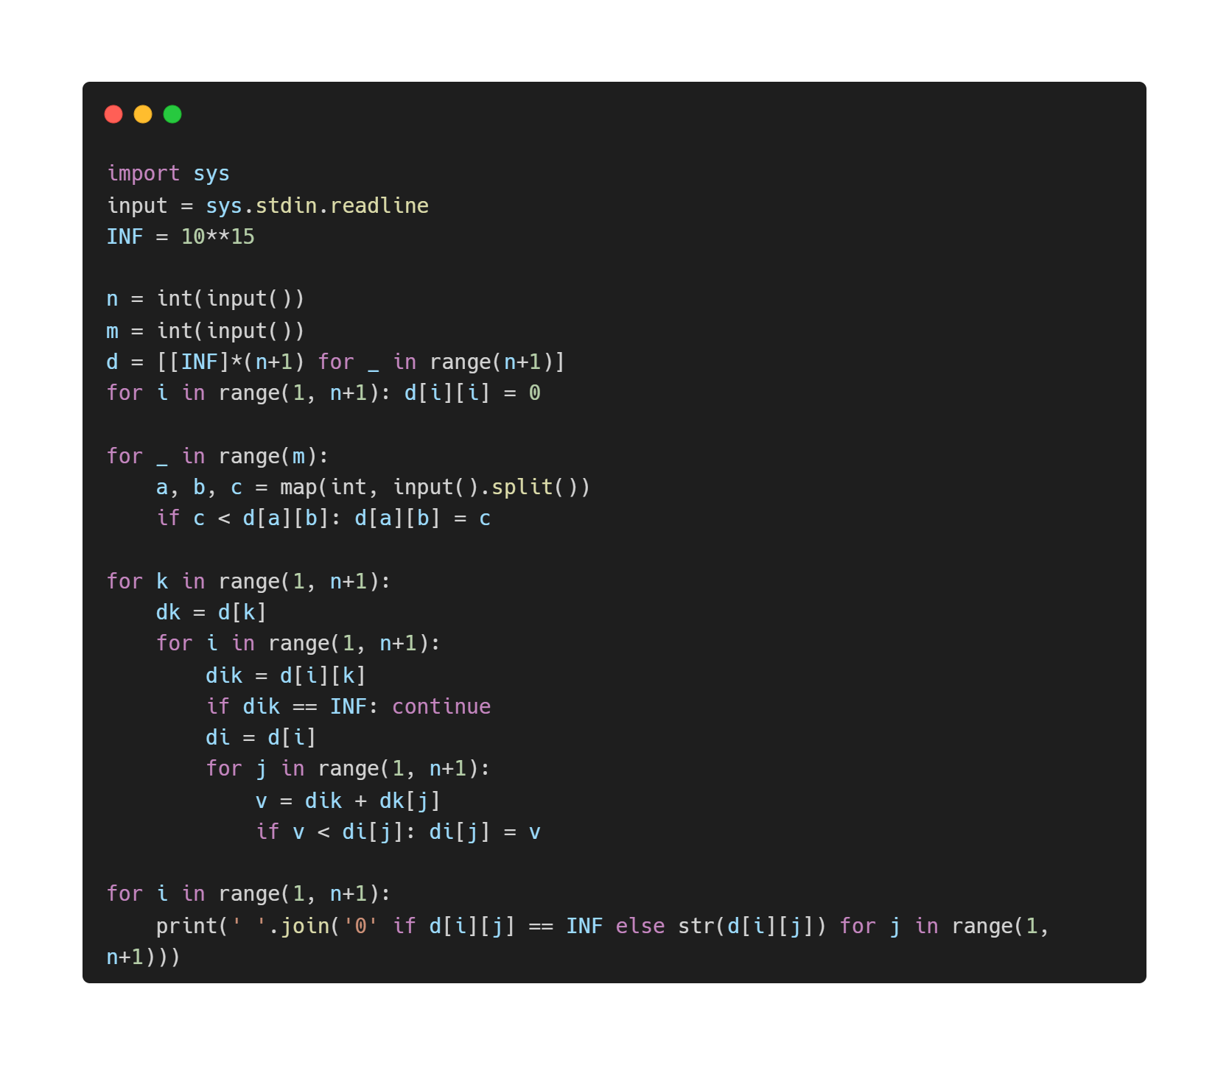

Slide 15
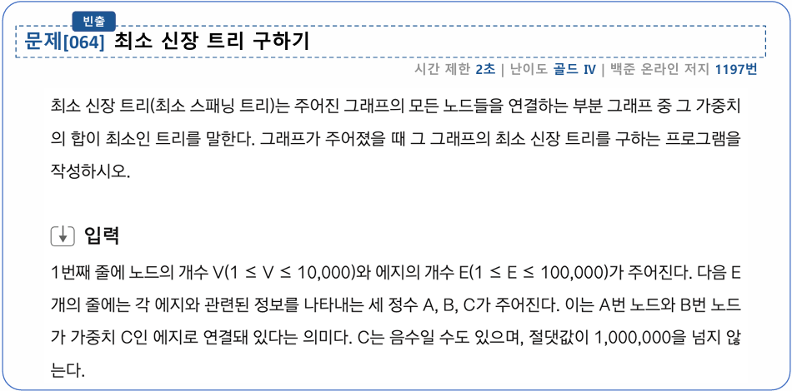
그래프의 표현 | 최소 신장 트리 구하기

Slide 16
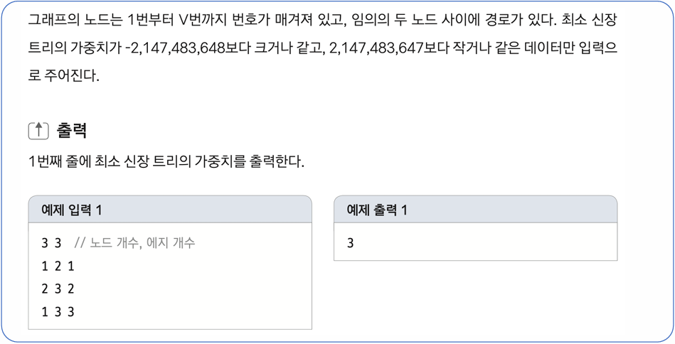
그래프의 표현 | 최소 신장 트리 구하기

Slide 17
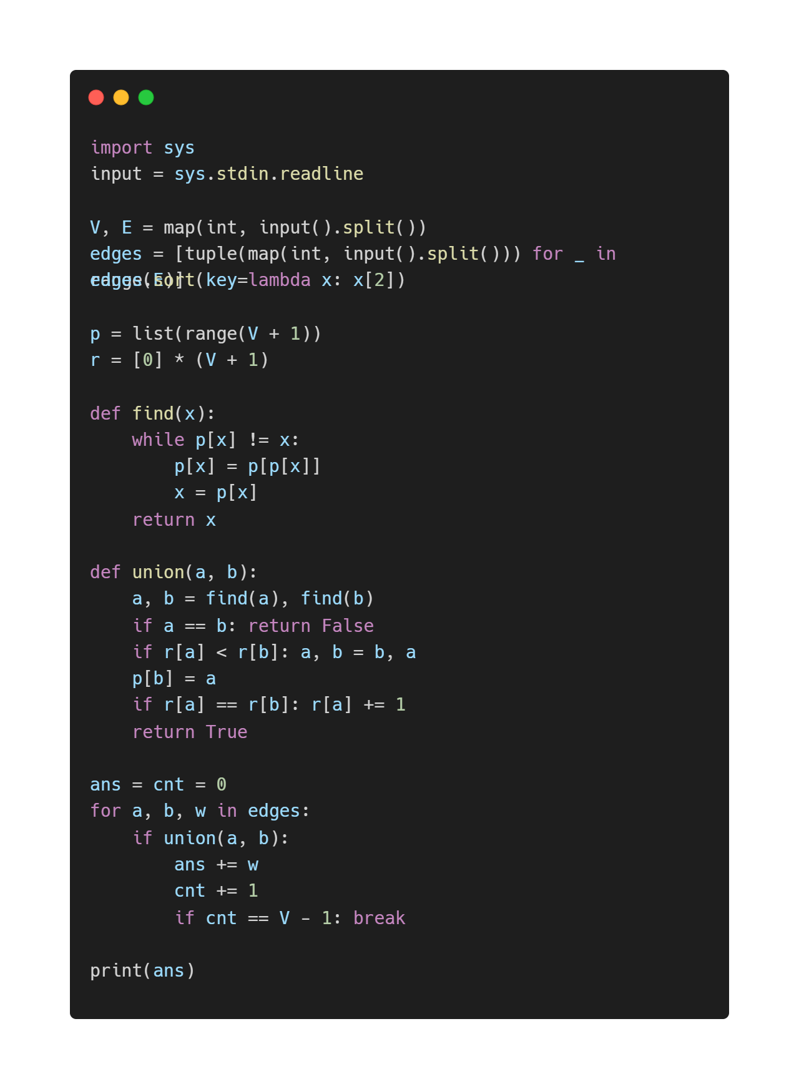

Slide 18
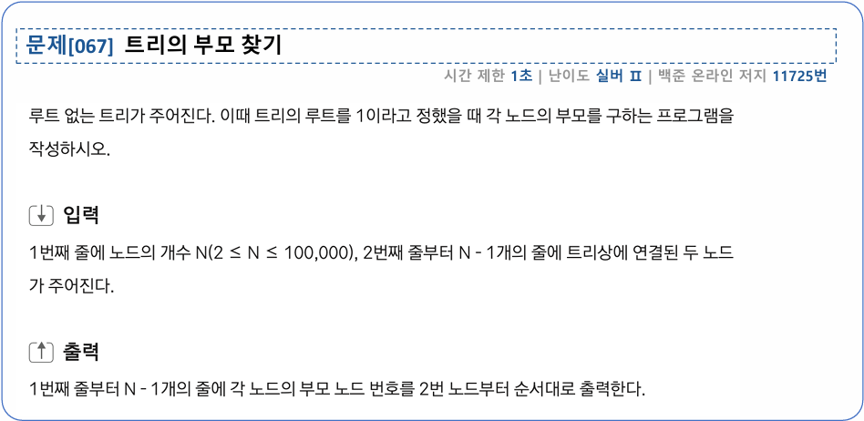
트리에 대해 알기| 트리의 부모 찾기

Slide 19
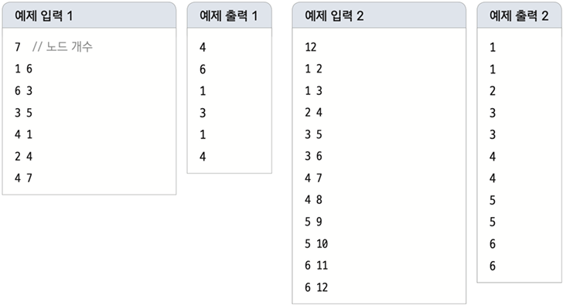
트리에 대해 알기| 트리의 부모 찾기

Slide 20
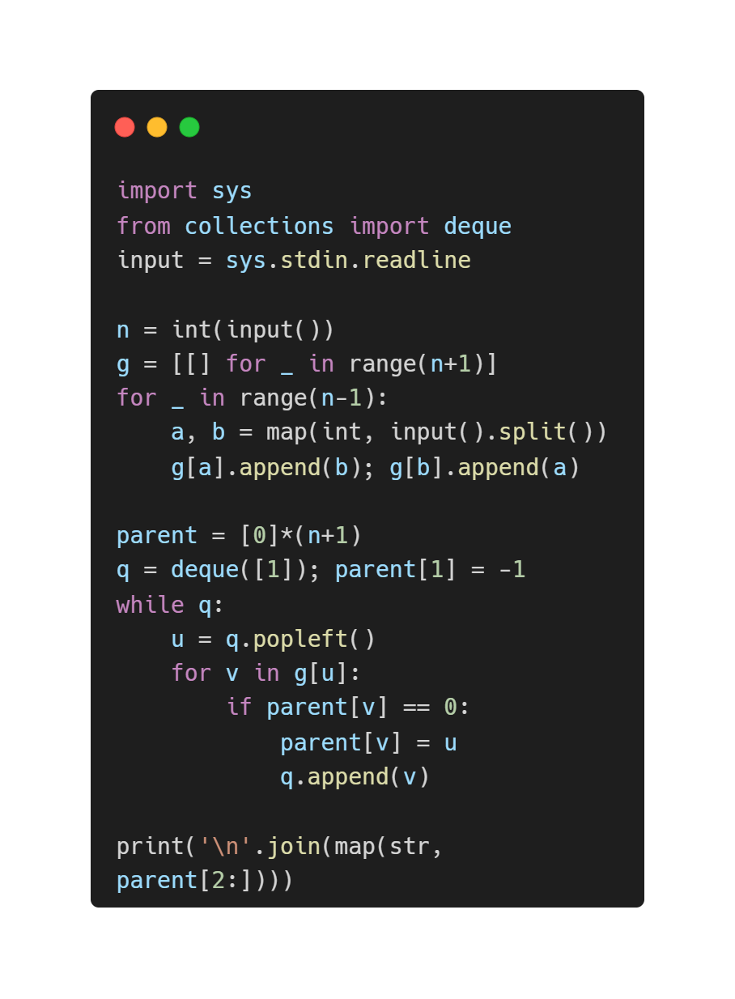

Slide 21
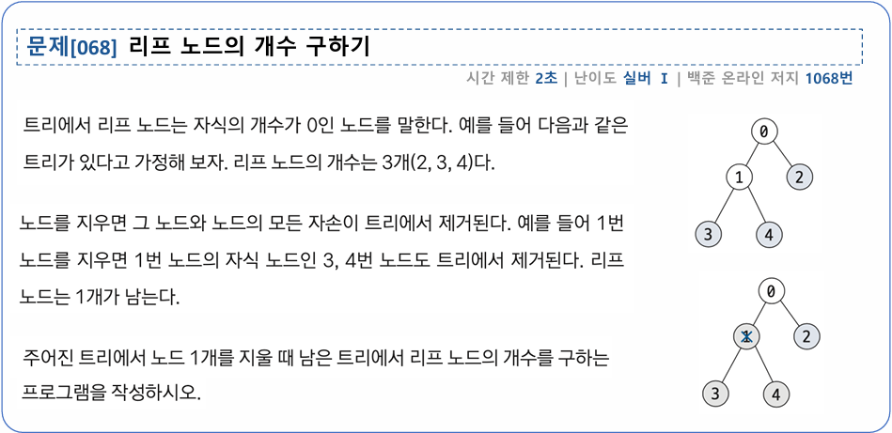
트리에 대해 알기| 리프 노드의 개수 구하기

Slide 22
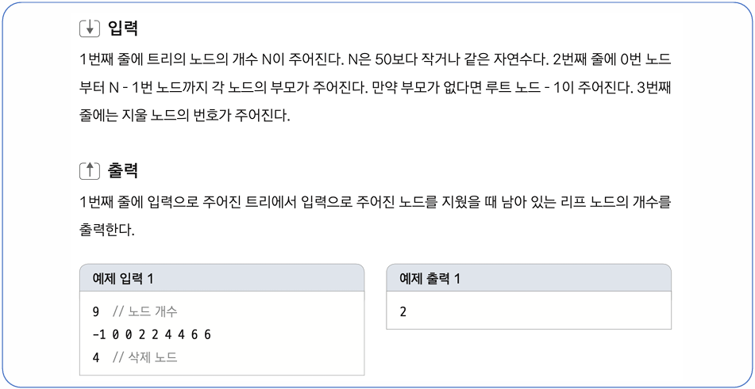
트리의 대해 알기| 리프 노드의 개수 구하기

Slide 23
